Slide 1

Porlog
( Portfolio + Blog )
“ 나만의 포트폴리오 관리 플랫폼 ”
KOSTA 213기 Team.4

Slide 2
목 차
01
02
03
04
05
팀원 소개
기획의도
프로젝트소개
주요기능
후기
기획의도
벤치마킹
요구사항 분석
개발환경 / 구성도
개발일정
Class Diagram
(starUML)
소스코드

Slide 3
001
스펙관리, 취업공유를 한번에! <Porlog>
팀원 소개

Slide 4

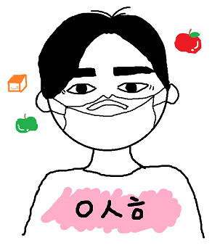



01
001 팀원소개
스펙관리, 취업공유를 한번에! <Porlog>
팀원소개
< 배윤호 >
< 임상혁 >
< 강희원 >
< 배재영 >
< 정한영 >
전자전기공학
정보보호학
스마트IT보안
정보보호학
영상디자인

Slide 5
002
스펙관리, 취업공유를 한번에! <Porlog>
기획 의도

Slide 6
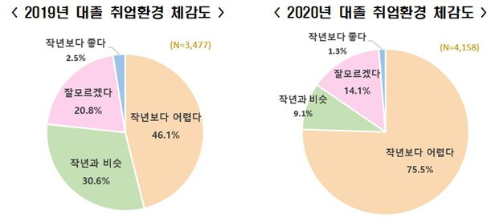
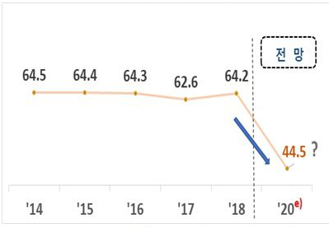
02
002 기획의도
기획의도
낮아지는 취업률, 개발자 포트폴리오 관리의 중요성
출처 : 한국교육개발원, <취업통계연보> (각연도)

Slide 7

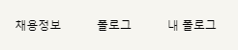
02
002 기획의도
기획의도
< 채용정보 + 포트폴리오 작성 및 관리 = Porlog>
나의 포트폴리오를 블로그에 저장하여 관리하고 동시에 채용정보들을 확인 할 수 있는 플랫폼

Slide 8
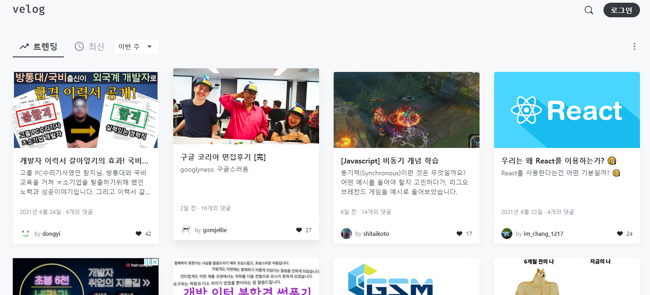
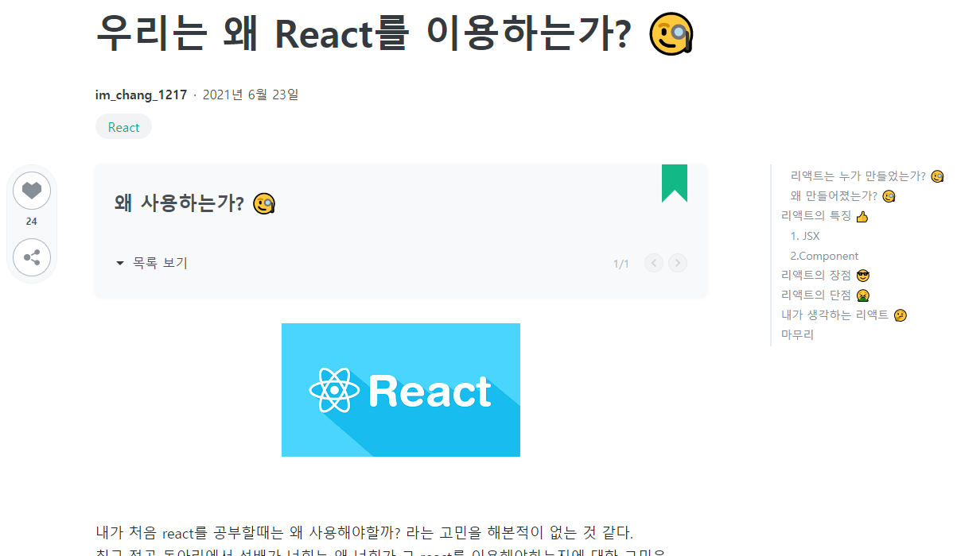
02
002 기획의도
벤치마킹
Velog
깔끔하고 심플한 UI 구성으로 사용자가 쉽게 다가갈 수 있다.

Slide 9
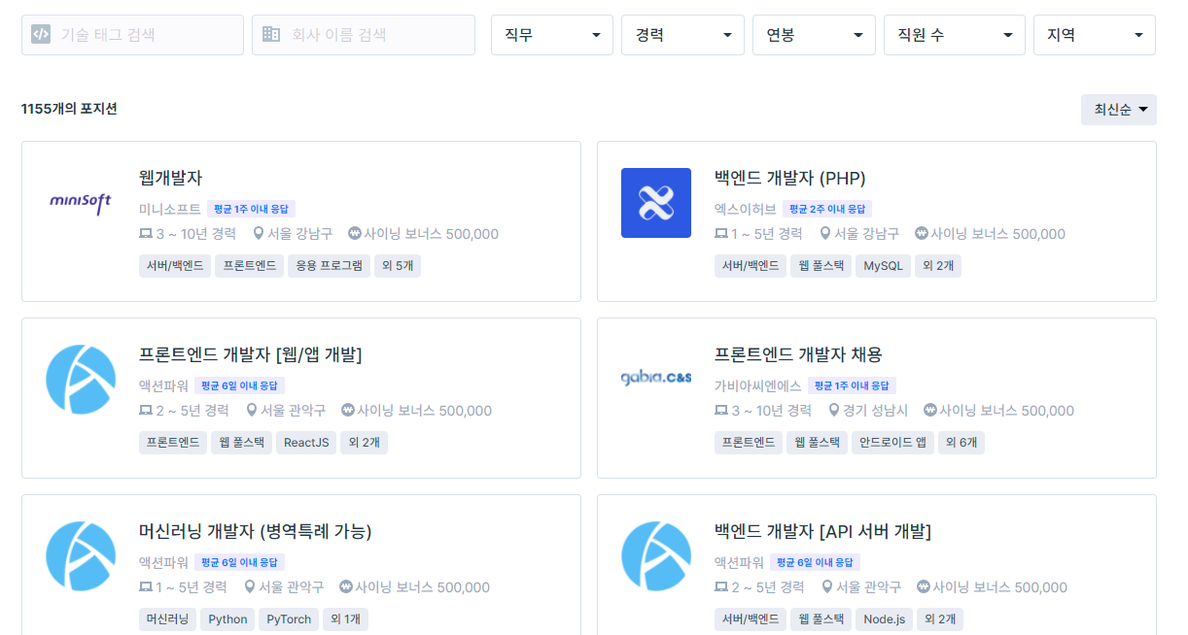
02
002 기획의도
벤치마킹
Programmers
채용정보 페이지의 디자인을 레퍼런스로 활용

Slide 10
003
스펙관리, 취업공유를 한번에! <Porlog>
프로젝트 소개

Slide 11
2
03
003 프로젝트 소개
요구사항 분석
1. 사용자는 로그인을 할 수 있어야 한다.
2. 사용자는 아이디/비밀번호를 찾을 수 있어야 한다. (이메일 인증 설계)
3. 회원가입,로그인, 아이디찾기, 비밀번호찾기 등은 모달을 적용해 사용할 수 있어야 한다.
4. 에디터 기능을 활용하여 로그인한 사용자가 게시물을 출간 할 수 있어야 한다.
5. 에디터는 마크다운 에디터를 사용한다.
6. 게시물에는 사진이 삽입 가능해야 한다.
7. 게시글을 수정 / 삭제 할 수 있어야 한다.
8. 게시글에는 댓글을 작성 할 수 있어야 한다.
9. 게시물에 좋아요 기능을 구현하여 사용자들이 인기있는 게시물을 확인 할 수 있어야 한다.
10. 댓글을 수정 / 삭제 할 수 있어야 한다.
11. drag&drop 기능으로 스크랩이 가능해야 한다. (즐겨찾기 추가)
12. 채용 정보는 워크넷의 Open API를 사용한다.
13. 채용 정보에서 상세보기 버튼으로 상세내용을 볼 수 있어야 한다.
14. 채용 정보는 로그인 하지 않아도 확인 할 수 있어야 한다.
15. Porlog 로고를 클릭하면 메인페이지로 돌아 갈 수 있어야 한다.

Slide 12
2
03
003 프로젝트 소개
요구사항 분석
16. 게시물을 작성하면 Markdown이 자동으로 완성된다.
17. 게시물에 이미지를 첨부하면 AWS S3를 통해 URL이 자동으로 변환되어 변환된 URL이 리턴되어야 한다.
18. 게시물에 썸네일을 추가하거나 수정할 수 있어야 한다.
19. 회원은 어떠한 폴로그의 게시물 목록을 들어가면 게시물 카트에 이미지를 드래그하여 담을 수 있다.
20. 카트에 담긴 게시물을 삭제할 수 있다.
21. 카트에 담긴 게시물은 내 폴로그에서 확인할 수 있다.

Slide 13






















2
03
003 프로젝트 소개
개발환경

Slide 14
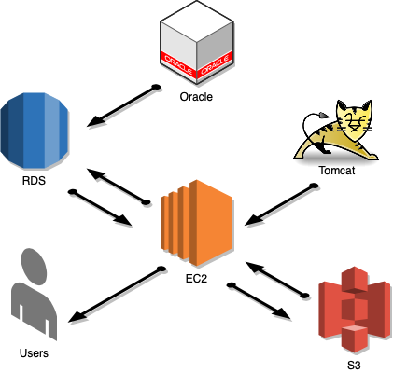
2
03
003 프로젝트 소개
구성도

Slide 15
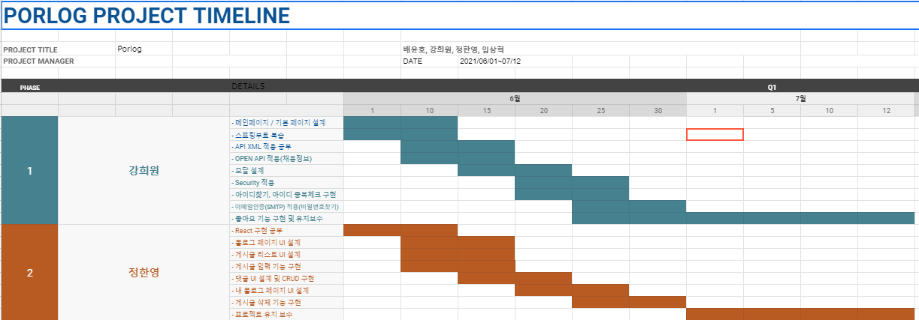
2
03
003 프로젝트 소개
개발일정

Slide 16
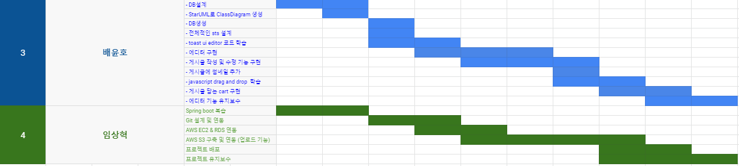
2
03
003 프로젝트 소개
개발일정

Slide 17
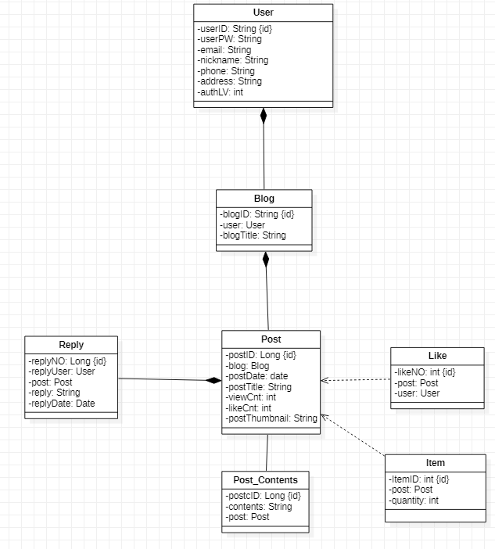
3
2
03
003 프로젝트 소개
Class Diagram

Slide 18
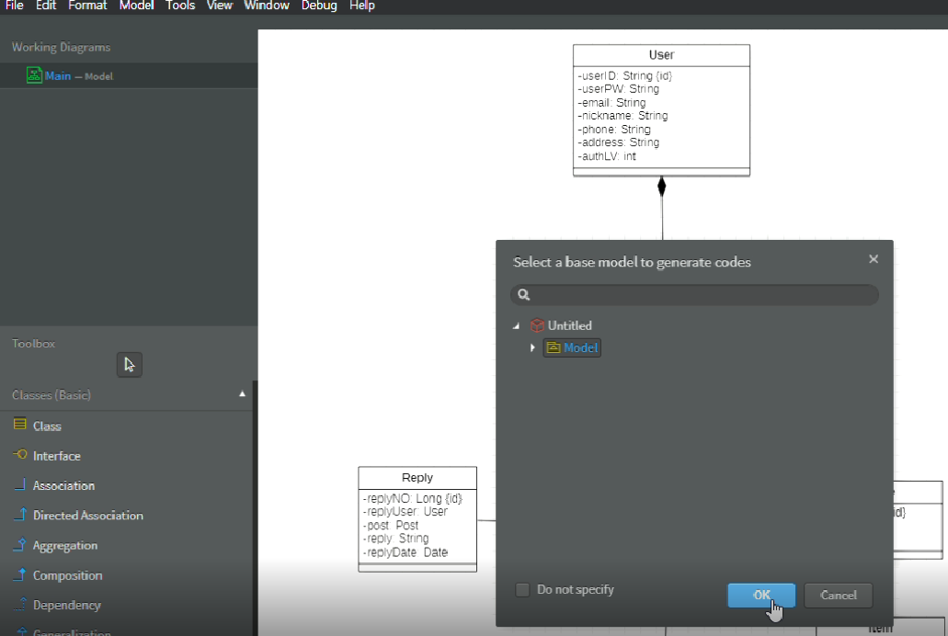
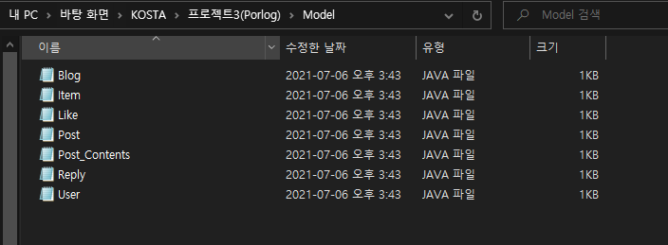
5
3
2
03
003 프로젝트 소개
Class Diagram
Tools -> Java -> generate Code -> model에 모든 DTO가 생성됨

Slide 19
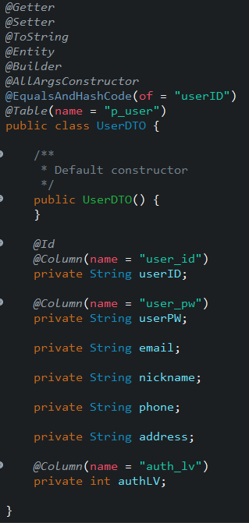
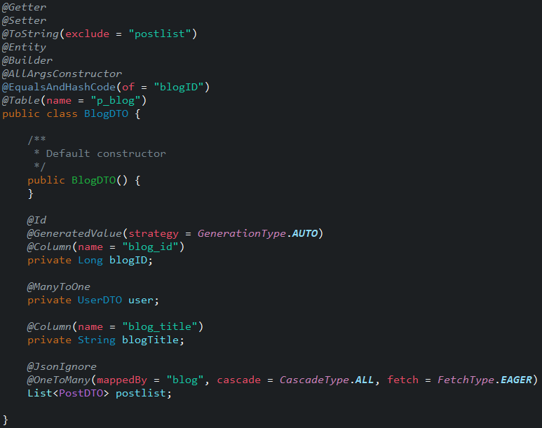
5
3
2
03
003 프로젝트 소개
Model 예시(UserDTO와 BlogDTO)

Slide 20
004
스펙관리, 취업공유를 한번에! <Porlog>
주요 기능

Slide 21


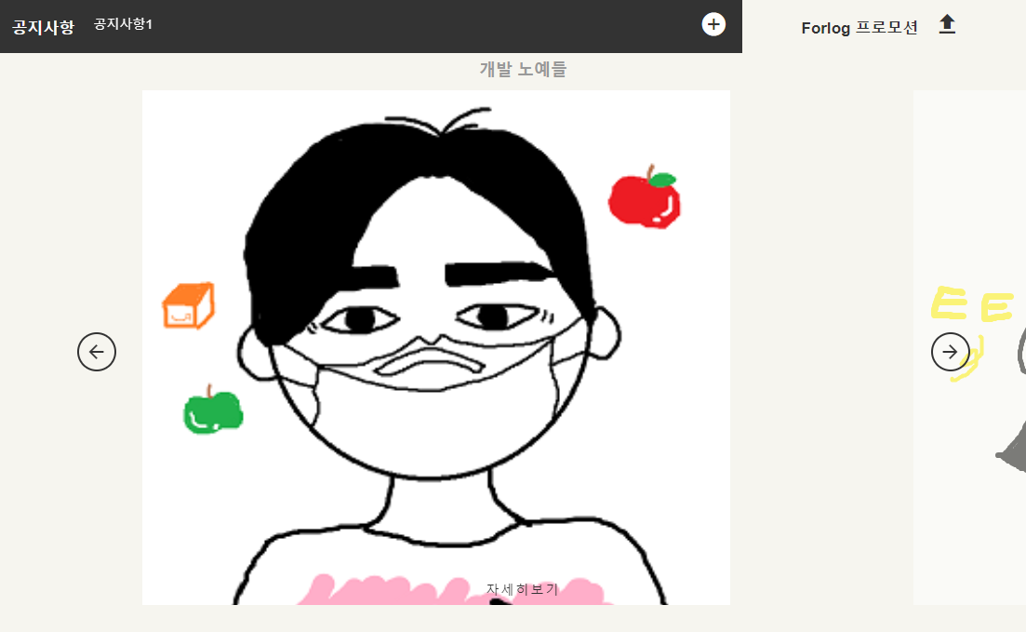
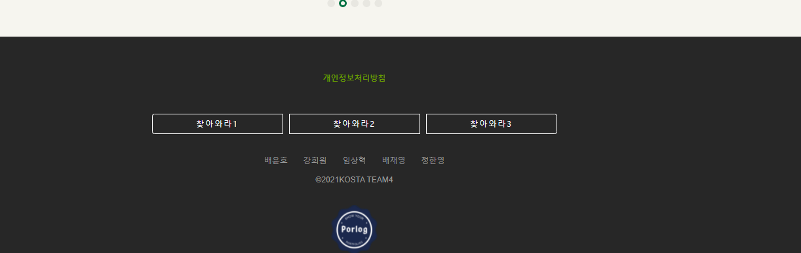
3
2
04
004 주요기능
소스코드
메인 페이지
Header ->
Visual ->
Youtube ->
Notice ->
Footer ->
ONLY
HTML, CSS, JAVASCRIPT
코드가 너무 방대하여 Github에 저장~!

Slide 22
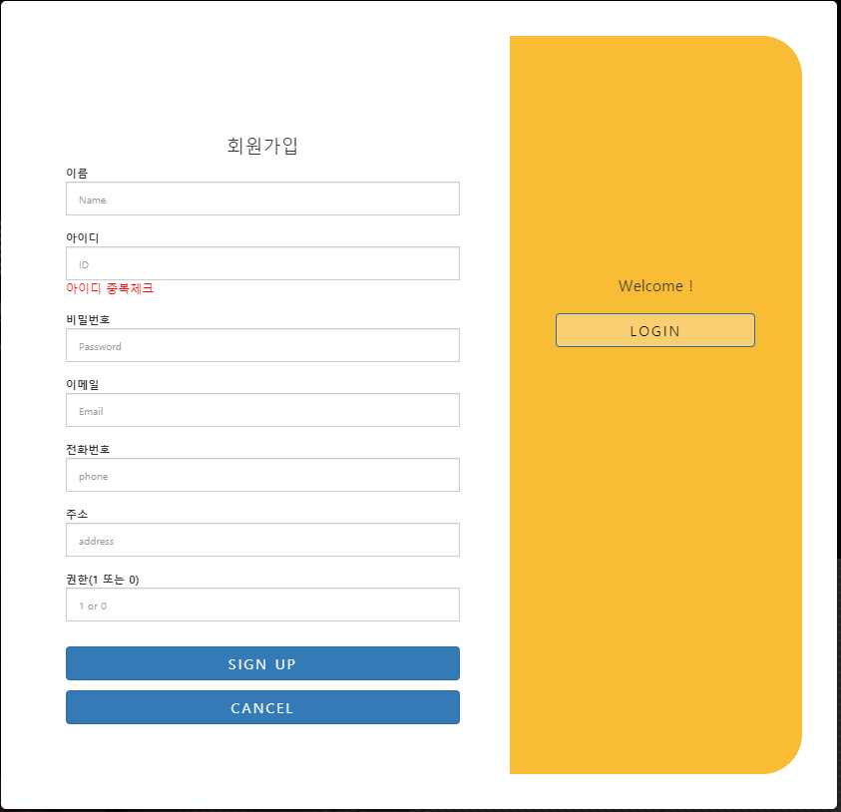
3
2
04
004 주요기능
소스코드
메인 페이지 주요 Modal(회원가입 모달)
Modals 활용한 UI
회원가입,로그인,아이디찾기,비밀번호 찾기
전부 Modal로 설계
HTML,CSS 2가지를 이용하여 구성
페이지를 더 만들 필요가 없어 유용하다.
(이미지+코드)

Slide 23
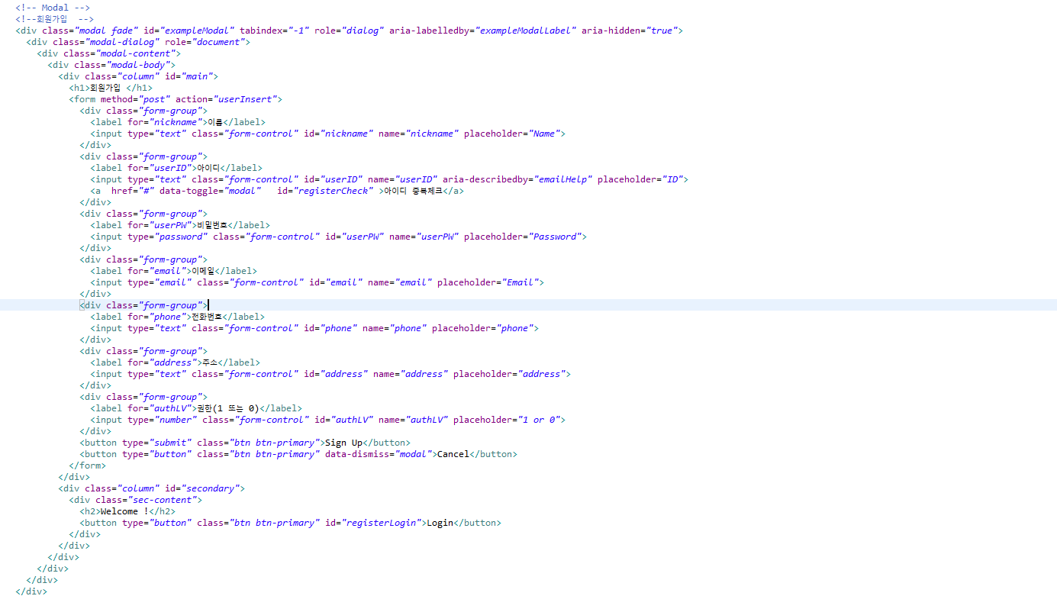
3
2
04
004 주요기능
소스코드
메인 페이지 주요 Modal(회원가입 모달) 소스코드

Slide 24
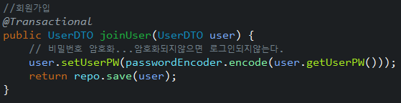
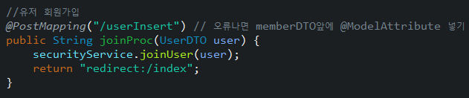
3
2
04
004 주요기능
소스코드
회원가입 시 Backend처리 과정(※모든 과정이 동일하다)
1. Repository
2. Service
3. Controller

Slide 25
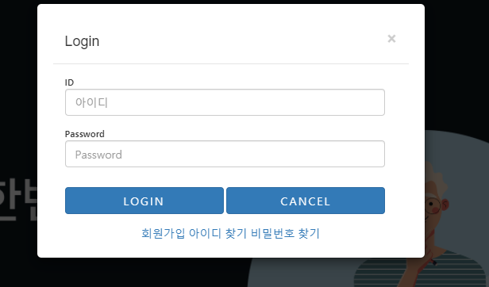
3
2
04
004 주요기능
소스코드
메인 페이지 주요 Modal(로그인 모달)
Modals 활용한 UI
Form 형식으로 만들었고 Security 적용
하여 보안성을 높였다. 그리고 회원가입,
아이디 찾기, 비밀번호 찾기를 하단에
추가 하여 사용자들이 이용하기 쉽게
설계하였다.

Slide 26
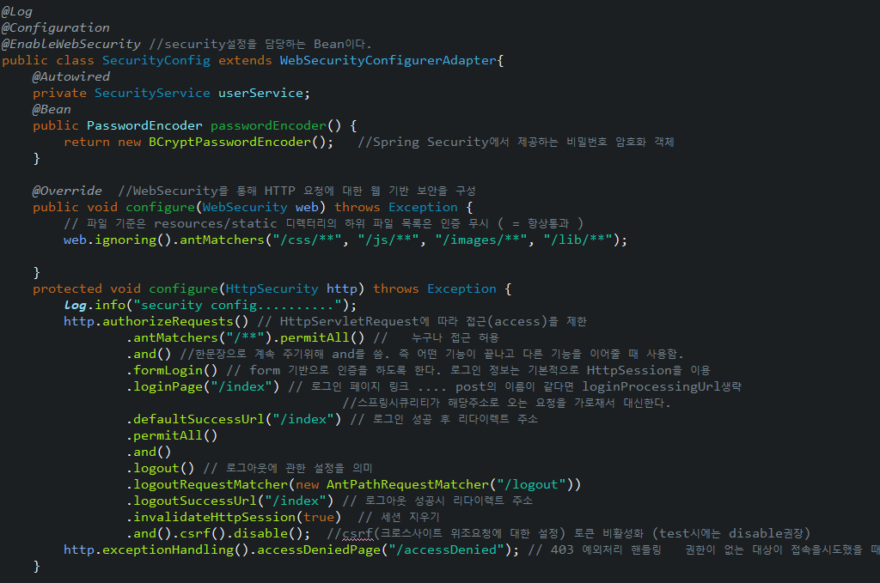
3
2
04
004 주요기능
소스코드
Security 설정
Config 파일

Slide 27
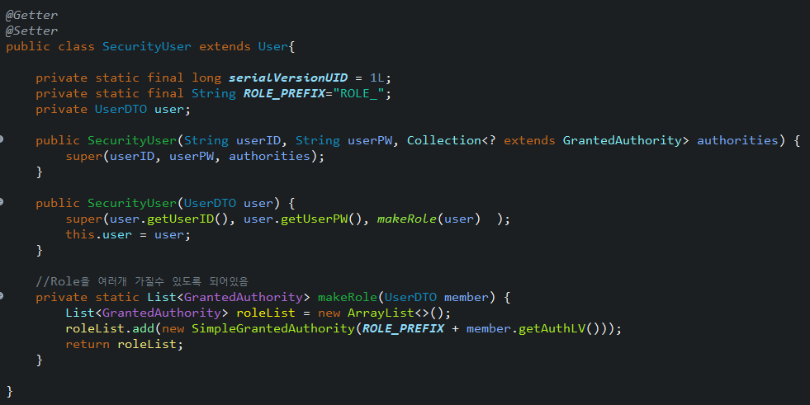
3
2
04
004 주요기능
소스코드
Security 설정
User 파일

Slide 28
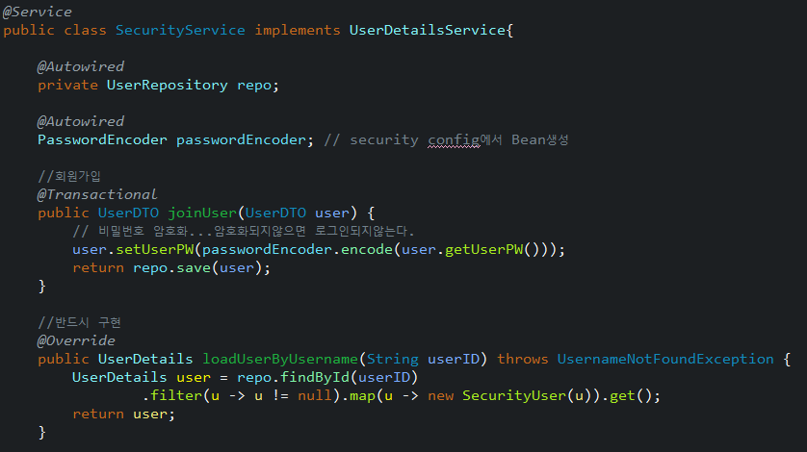
3
2
04
004 주요기능
소스코드
Security 설정
Service 파일

Slide 29
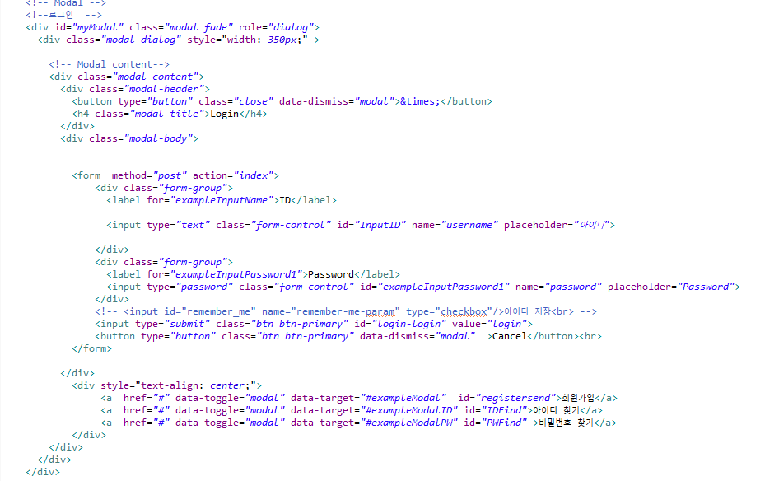
3
2
04
004 주요기능
소스코드
메인 페이지 주요 Modal(로그인 모달)

Slide 30
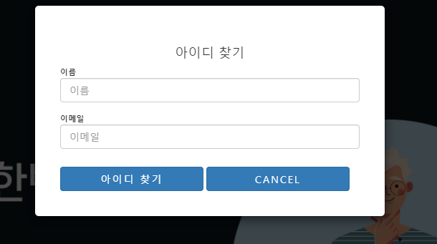
3
2
04
004 주요기능
소스코드
메인 페이지 주요 Modal(아이디 찾기 모달)
Modals 활용한 UI
아이디 찾기는 기본적인 틀에 맞춰 설계
아이디는 바로 찾을 수 있게
추가 기능(POP3)을 적용하지 않았다.

Slide 31
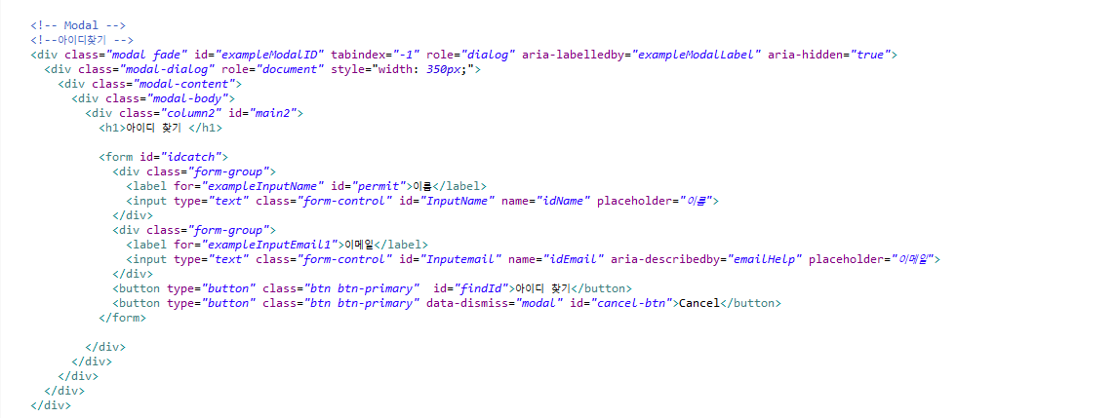
3
2
04
004 주요기능
소스코드
메인 페이지 주요 Modal(아이디 찾기 모달)

Slide 32
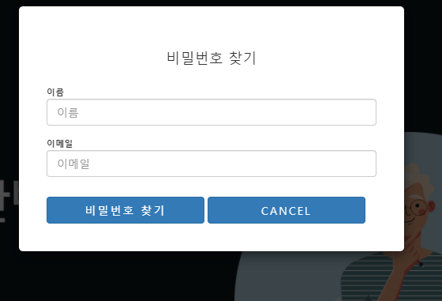
3
2
04
004 주요기능
소스코드
메인 페이지 주요 Modal(비밀번호 찾기 모달)
Modals 활용한 UI
비밀번호 찾기는 개인정보요소가 있어서
Naver의 POP3를 이용하여 이메일 전송 후
인증번호를 인증하였을 때 비밀번호를
재설정 할 수 있도록 설계 하였다.

Slide 33
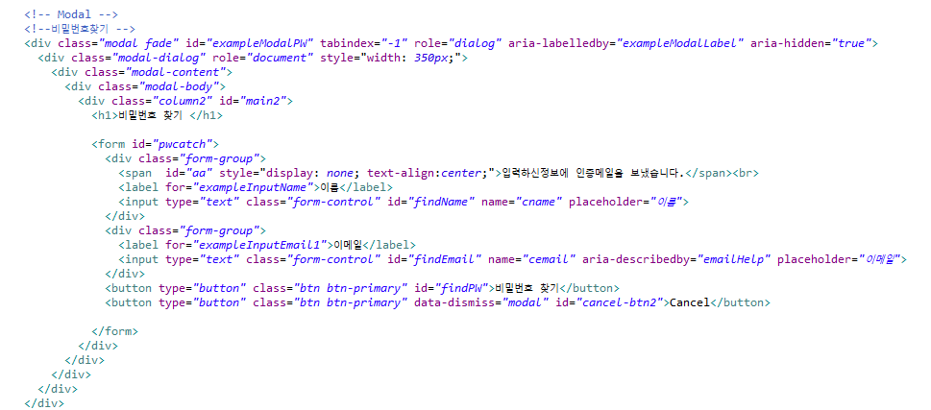
3
2
04
004 주요기능
소스코드
메인 페이지 주요 Modal(비밀번호 찾기 모달)

Slide 34
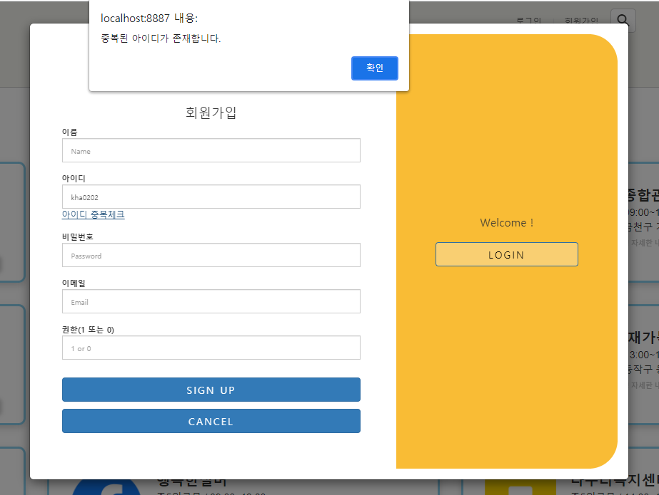
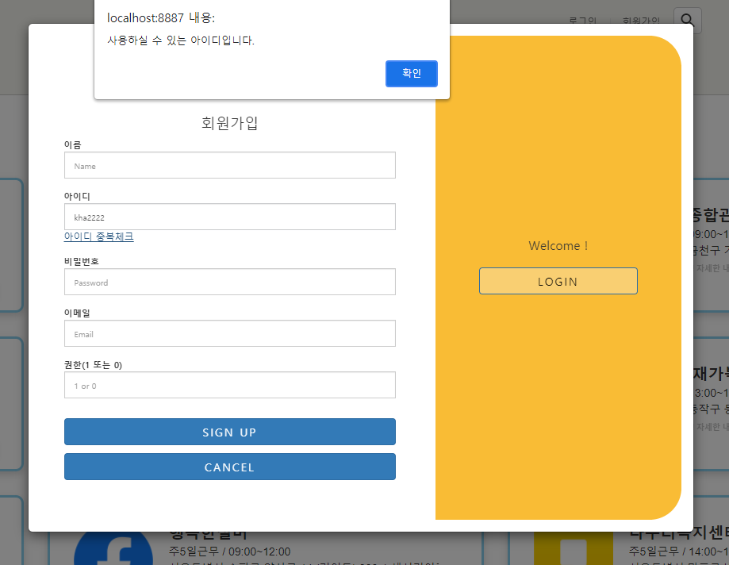
3
2
04
004 주요기능
소스코드
모달 기능(아이디 중복체크)
회원가입을 할 때 아이디가 겹치면 문제가 발생하므로 중복체크 기능을 추가

Slide 35
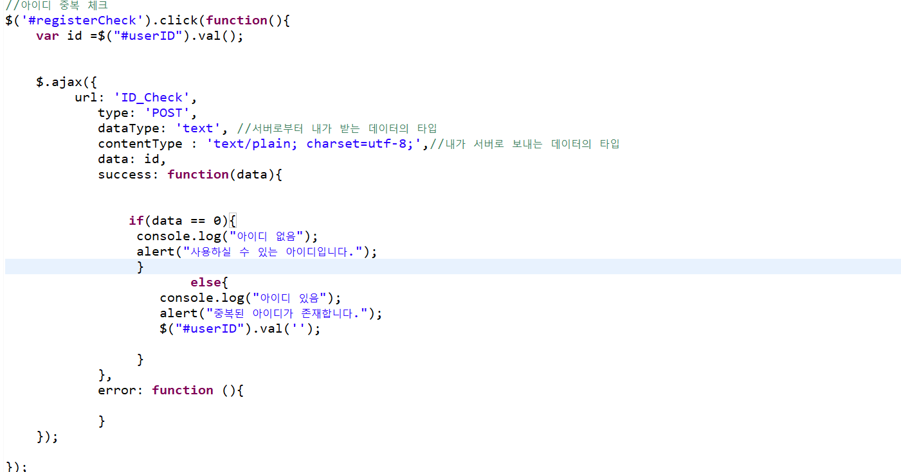
3
2
04
004 주요기능
소스코드
모달 기능(아이디 중복체크)
Index.html
중복 체크 기능
중복체크 태그에 ID값을 주고 클릭 이벤트를
만든 후 Controller->Service->Repository 순으로 데이터를 Controller로 다시 반환 후
Index 에서 data로 결과를 보여준다!
Ajax 사용!
Index -> UserController -> UserService -> UserRepository

Slide 36
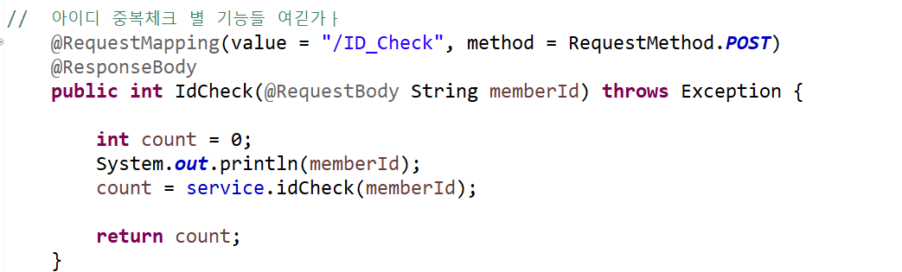
3
2
04
004 주요기능
소스코드
모달 기능(아이디 중복체크)
UserController
Ajax 사용!
Index -> UserController -> UserService -> UserRepository

Slide 37
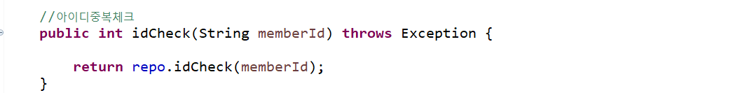
3
2
04
004 주요기능
소스코드
모달 기능(아이디 중복체크)
UserService
UserRepository
Ajax 사용!
Index -> UserController -> UserService -> UserRepository

Slide 38
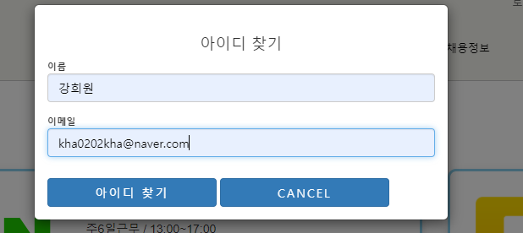
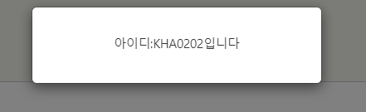
3
2
04
004 주요기능
소스코드
모달 기능(아이디 찾기)
아이디 찾기는 홈페이지 의 필수적인 기능

Slide 39
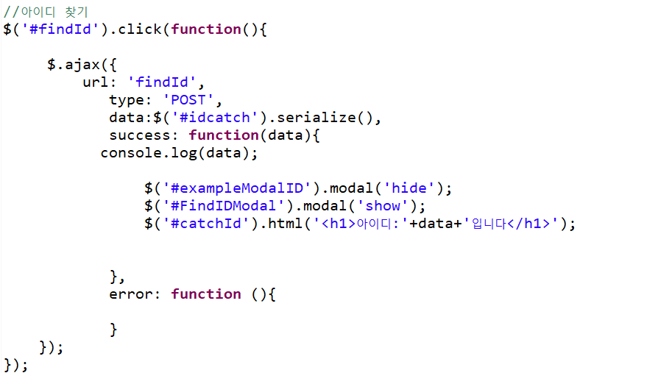
3
2
04
004 주요기능
소스코드
모달 기능(아이디 찾기)
아이디 찾기 기능
아이디 찾기 Form태그에 ID값을 주고 클릭
이벤트를 만든 후 Controller->Service-> Repository 순으로 데이터를 Controller로
반환 후 Index 에서 data로 결과
Index.html

Slide 40
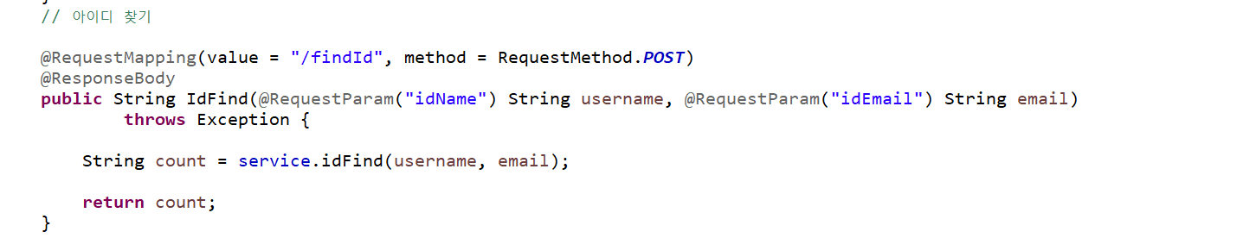
3
2
04
004 주요기능
소스코드
모달 기능(아이디 찾기)
UserController
RequestMapping
Form 을 Serialize 하여 Form 안에 값을
받아 올 수 있게 RequestParam 사용
Ajax 사용!
Index -> UserController -> UserService -> UserRepository

Slide 41
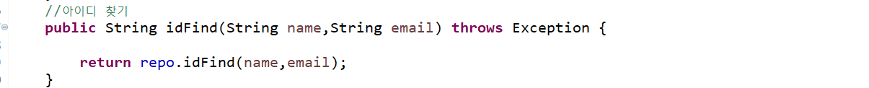
3
2
04
004 주요기능
소스코드
모달 기능(아이디 찾기)
UserService
UserRepository
Ajax 사용!
Index -> UserController -> UserService -> UserRepository

Slide 42
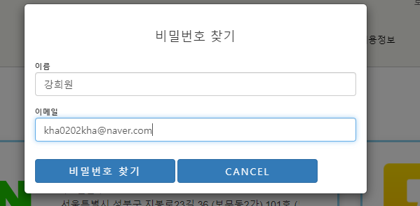
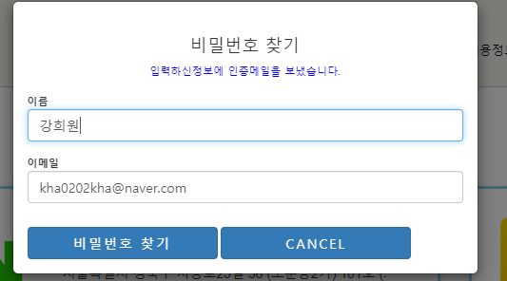
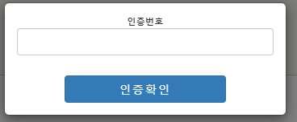
3
2
04
004 주요기능
소스코드
모달 기능(비밀번호 찾기+이메일(POP3))
비밀번호 찾기(재설정) 기본 화면

Slide 43
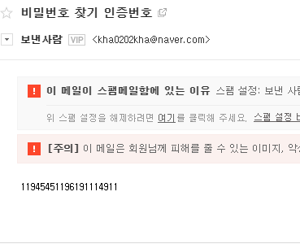
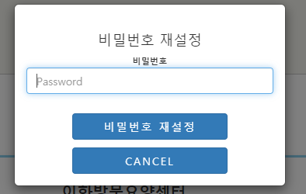
3
2
04
004 주요기능
소스코드
모달 기능(비밀번호 찾기+이메일(POP3))
비밀번호 찾기(재설정) 기본 화면

Slide 44
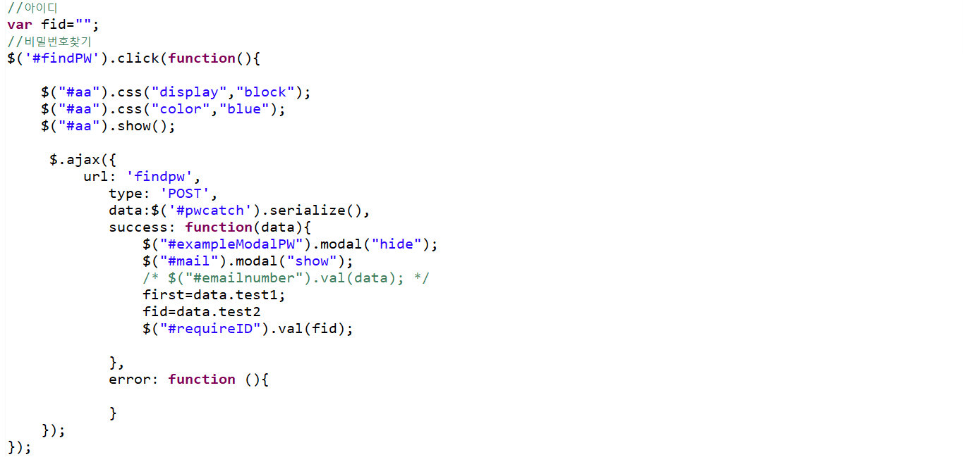
3
2
04
004 주요기능
소스코드
모달 기능(비밀번호 찾기+이메일(POP3))
Index.html
비밀번호 찾기(재설정)
1. 아이디 값 과 이메일 인증번호를 보낼 이메일을 찾기
2. 이메일 인증번호를 인증
3. 비밀번호를 재설정
Ajax 사용!
Index -> UserController -> UserService -> UserRepository

Slide 45
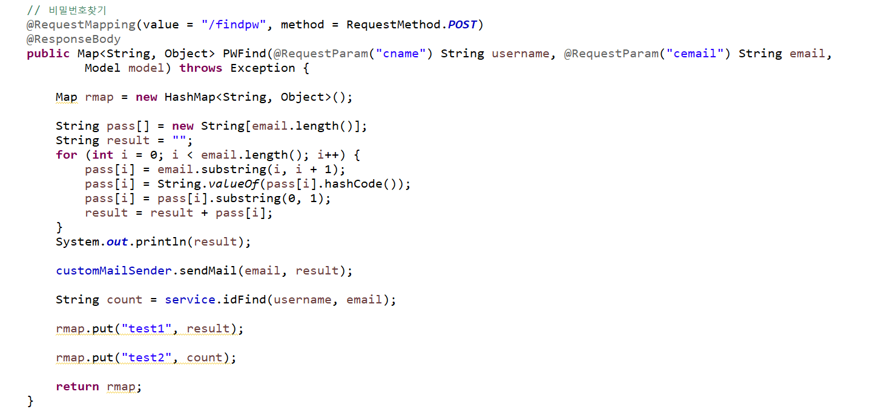
3
2
04
004 주요기능
소스코드
모달 기능(비밀번호 찾기+이메일(POP3))
UserController
Ajax 사용!
Index -> UserController -> UserService -> UserRepository

Slide 46
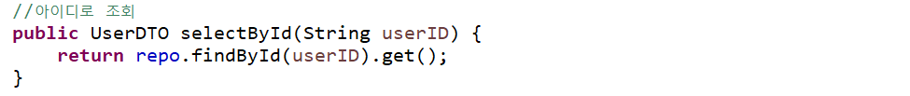
3
2
04
004 주요기능
소스코드
모달 기능(비밀번호 찾기+이메일(POP3))
UserService
UserRepository
Ajax 사용!
Index -> UserController -> UserService -> UserRepository

Slide 47
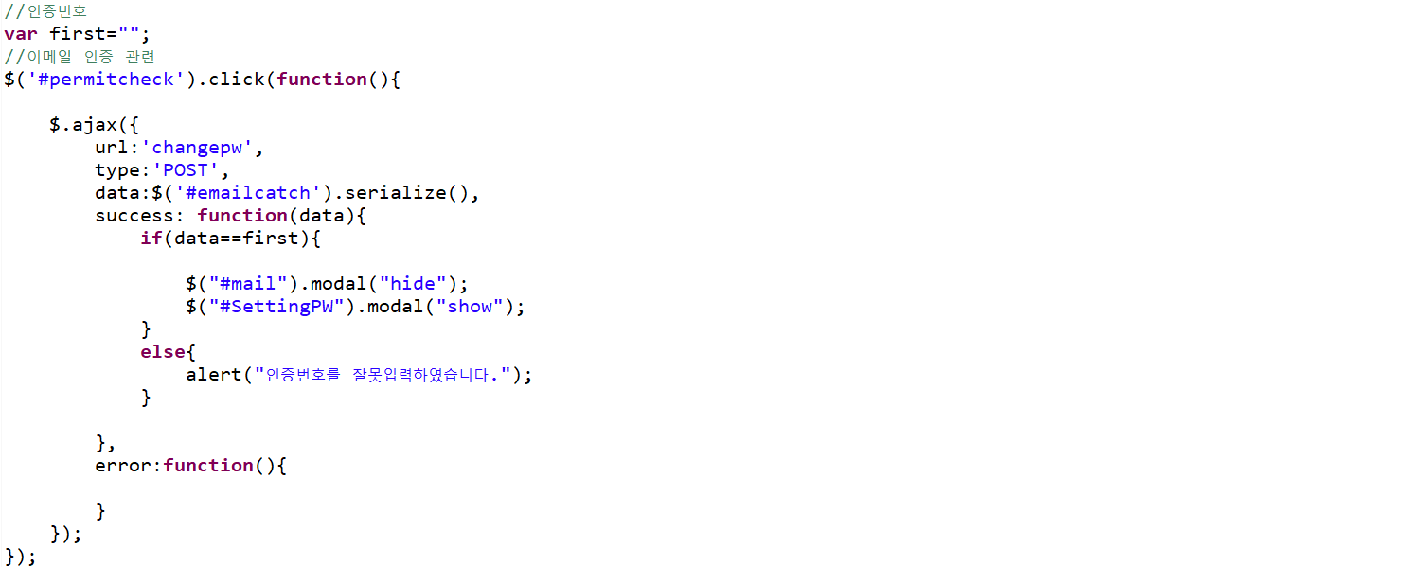
3
2
04
004 주요기능
소스코드
모달 기능(비밀번호 찾기+이메일(POP3))
Index.html
비밀번호 찾기(재설정)
1. 아이디 값 과 이메일 인증번호를 보낼 이메일을 찾기
2. 이메일 인증번호를 인증
3. 비밀번호를 재설정
Ajax 사용!
Index -> UserController -> CustomMailSender(SMTP)

Slide 48
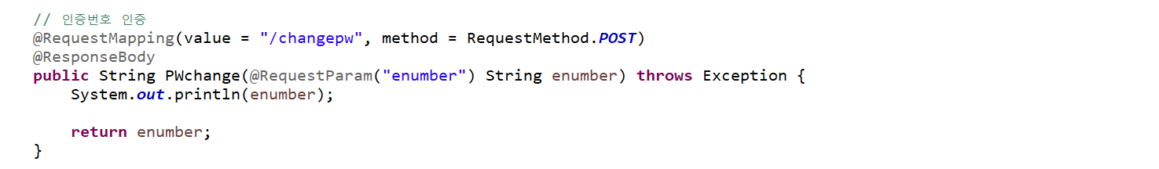
3
2
04
004 주요기능
소스코드
모달 기능(비밀번호 찾기+이메일(POP3))
UserController
Ajax 사용!
Index -> UserController -> CustomMailSender(SMTP)

Slide 49


3
2
04
004 주요기능
소스코드
모달 기능(비밀번호 찾기+이메일(POP3))
Mail-Template
CustomMailSender
Ajax 사용!
Index -> UserController -> CustomMailSender(SMTP)

Slide 50

3
2
04
004 주요기능
소스코드
모달 기능(비밀번호 찾기+이메일(POP3))
Index.html
비밀번호 찾기(재설정)
1. 아이디 값 과 이메일 인증번호를 보낼 이메일을 찾기
2. 이메일 인증번호를 인증
3. 비밀번호를 재설정
Ajax 사용!
Index -> UserController -> Index -> UserController

Slide 51

3
2
04
004 주요기능
소스코드
모달 기능(비밀번호 찾기+이메일(POP3))
UserController
Ajax 사용!
Index -> UserController -> Index -> UserController

Slide 52

3
2
04
004 주요기능
소스코드
모달 기능(비밀번호 찾기+이메일(POP3))
UserService
UserRepository
Ajax 사용!
UserService -> UserRepository

Slide 53


3
2
04
004 주요기능
소스코드
채용정보(오픈API사용)
서울열린데이터 포털에서 오픈API로 채용정보의 내용을 XML 형식으로 파싱하여 페이지에 꾸민 결과물이다.

Slide 54

3
2
04
004 주요기능
소스코드
채용정보(오픈API사용)
Ajax를 이용하여 Controller에서 완료한 값을 xml 형식으로 파싱하여 설계

Slide 55

3
2
04
004 주요기능
소스코드
채용정보(오픈API사용)
Ajax를 이용하여 Controller에서 완료한 값을 xml 형식으로 파싱하여 설계

Slide 56

3
2
04
004 주요기능
소스코드
채용정보(오픈API사용)
XML에 8,5,6번째 요소에 해당하는 값을 상세보기 모달에 보여줌

Slide 57

3
2
04
004 주요기능
소스코드
채용정보(오픈API사용)
URL 을 이용 1부터 100까지의 정보를 구해주는 XML URL 이용 하여 AJAX로 데이터를 보내줌

Slide 58


3
2
04
004 주요기능
소스코드
좋아요 기능(PostList)
CSS(ToggleClass) + Ajax 여러 기능을 사용하여 설계
TOGGLE 실행시 좋아요 노란색 표시!

Slide 59

3
2
04
004 주요기능
소스코드
좋아요 기능(PostList)
포스트 번호 에 맞게 좋아요 체크 가능 하게 설계

Slide 60

3
2
04
004 주요기능
소스코드
좋아요 기능(PostList)
< Script 영역 >
각자 FORM 에 맞게 좋아요 클릭 후 나타나는 기능들

Slide 61

3
2
04
004 주요기능
소스코드
좋아요 기능(PostList)
< Script 영역 >
각자 FORM 에 맞게 좋아요 클릭 후 나타나는 기능들 (좋아요 +1/-1 ) 기능들

Slide 62

3
2
04
004 주요기능
소스코드
좋아요 기능
PostController
PostController -> PostService -> PostRepository
좋아요 FORM 에서 값을 가져와서 +/- 하도록 Service에 전달

Slide 63


3
2
04
004 주요기능
소스코드
좋아요 기능
PostService
PostRepository
PostController -> PostService -> PostRepository
이 과정이 진행한후 다시 Postlist로 넘어가 Ajax에 data로 결과를 반환해준다.

Slide 64



3
2
04
004 주요기능
소스코드
블로그 리스트
< BlogController >
< BlogList.html >
< 출력되는 블로그 리스트 화면 >
Thymeleaf each문 사용으로
새로운 블로그가 생성되면 리스트에 자동으로 추가되게 설계하였다.

Slide 65



3
2
04
004 주요기능
소스코드
게시글 리스트
< PostController >
< PostList.html >
< 출력되는 게시글 리스트 화면 >

Slide 66



3
2
04
004 주요기능
소스코드
게시글 상세보기
< PostController >
< PostRepository >
게시글이 클릭됐을 때 게시글의 조회수 카운트가 1씩 증가한다.
상세보기 페이지에선 게시글의 Contents 내용을 모두 확인 할 수 있고,
게시글을 수정 / 삭제하거나 댓글 기능을 이용 할 수 있다.
< 출력되는 게시글 상세보기 화면 >

Slide 67

1
3
2
04
004 주요기능
소스코드
내 폴로그
< BlogRepository >
회원가입 후 내 폴로그에 들어가면 새 폴로그를 만들어 달라는 문구와 함께 category에 폴로그 생성으로 나오게 된다.
이때 아무것도 없는 값을 select하면 오류가 발생하기 때문에
sql문에 DUAL을 join해 줌으로써 null값이 나올 수 있도록 해결하였다.

Slide 68


1
3
2
04
004 주요기능
소스코드
내 폴로그
Thymeleaf if문을 이용하여 폴로그를 만들면 설정한 제목이 나오고 category에 폴로그 수정이 나오게 된다.

Slide 69


3
2
04
004 주요기능
소스코드
내 폴로그 페이지
< PostController >
로그인 한 사용자의 데이터를 분석하여 해당 사용자의 블로그(포스트리스트)페이지를 불러온다.
기존의 게시글 리스트와는 다르게 로그인한 사용자의 정보가 상단에 표시되고
내 폴로그 페이지에서는 내 정보 수정, 새 게시글 작성 등 추가적인 메뉴가 표시된다.
< 내 폴로그 페이지가 화면에 출력 된 모습 >

Slide 70

1
3
2
04
004 주요기능
소스코드
게시글 작성
게시물 작성 시 에디터가 생성되고 hooks라는 속성을 이용하여 이미지 url를 간단하게 만들어 주었다.

Slide 71

1
3
2
04
004 주요기능
소스코드
게시글 작성
게시글 제목, 내용은 Toast ui editor를 기반으로 하는 에디터 그리고 게시글 목록에서 대표되는 썸네일 이미지를 첨부할 수 있다.

Slide 72



1
3
2
04
004 주요기능
소스코드
게시글 작성 시 에디터 이미지 첨부
이미지를 첨부할 때 처음 에디터 생성 시 hooks속성에 썼던 함수들인데 중복으로 나오는 것을 방지해 주었고 그 파일의 이름이 markdown에 포함되어 변환되게 만들어 주었다.

Slide 73


1
3
2
04
004 주요기능
소스코드
에디터 이미지 첨부 후
이미지를 선택하여 첨부하면 AWS S3를 통해
url이 변환되고 S3에 저장된 뒤 그 url이 리턴된다.

Slide 74

1
3
2
04
004 주요기능
소스코드
S3 연동 방법 - File Upload 시나리오
클라이언트에게 Multipart-form/data 형식으로 파일을 전송. 이 때 파일의 데이터 타입은 MultipartFile
FIleUploadServer/S3FileUploadService를 통해 파일을 S3에 업로드하고, 파일이 저장된 URL을 DB에 저장
클라이언트가 파일을 요청 시 파일이 아닌 파일이 저장된 경로를 반환
따라서 클라이언트로부터 데이터를 받을 때는 MultipartFile 데이터 타입으로 받지만, 반환할 땐 String 타입으로 반환

Slide 75

1
3
2
04
004 주요기능
소스코드
초기 설정 - pom.xml
Maven pom.xml의 의존성을 추가

Slide 76

1
3
2
04
004 주요기능
소스코드
초기 설정 - application.properties
application.properties 파일에 코드 추가.
accessKey, secretKey는 AWS IAM설정을 하면서 발급받았던 키, AWS S3 버킷이름을 설정했던 이름, accessKey, secretKey는 외부에 노출되면 안되기 때문에 꼭 .gitignore에 .properties 추가

Slide 77

1
3
2
04
004 주요기능
소스코드
S3FileUploadService
@Value는 application.properties파일의 있는 값을 가져와 변수에 할당해주는 어노테이션

Slide 78

1
3
2
04
004 주요기능
소스코드
S3FileUploadService
AmazonS3Client는 S3 전송객체를 만들 때 필요한 클래스.
따라서 위의 클래스를 생성자를 통해서 의존성 주입

Slide 79

1
3
2
04
004 주요기능
소스코드
S3FileUploadService – upload() 전체 코드
매게변수 MultipartFile 인터페이스가 존재.
MultipartFile 인터페이스는 업로드 한 파일 및 파일
데이터를 표현하기 위한 용도로 사용.

Slide 80
1
3
2
04
004 주요기능
소스코드
S3FileUploadService – upload()
getOriginalFileName()의 메소드를 통해서 파일이름 반환
사진 파일의 형식은 abc.jpg, abc.png 등의 형식.
따라서 파일이름에서 확장자(jpg, png)를 구하기 위한 코드

Slide 81

1
3
2
04
004 주요기능
소스코드
S3FileUploadService – upload()
업로드할 파일이름인 saveFileName 변수
System.getProperty를 통해서 시스템 환경 값을 반환, "user.dir"을 통해서 현재 작업의 디렉토리를 반환.
따라서 현재작업 디렉토리 + 임시파일명을 가지고 File클래스 생성.

Slide 82

1
3
2
04
004 주요기능
소스코드
S3FileUploadService – getUuid()
사용자의 업로드 대상 파일명을 UUID값으로 변환하는 메소드
파일명도 사용자의 개인정보이므로, 변환하여 저장소에 저장하는 것이 바람직
UUID는 범용 고유 식별자이기 때문에 완벽한 고유값이라는 보장은 없지만 실제 사용시에 중복될 가능성이 거의 없기 때문에 파일 업로드 시 임시 파일명으로 사용.
따라서 saveFileName 변수에는 임시 파일명 + 확장자로 구성

Slide 83

1
3
2
04
004 주요기능
소스코드
S3FileUploadService – uploadOnS3()
uploadOnS3 메소드는 AWS S3에 전송하기 위한 메소드.
AWS 전송객체와 요청객체를 만들고 업로드를 시도.

Slide 84
1
3
2
04
004 주요기능
소스코드
S3FileUploadService – uploadOnS3()
에디터에서 파일을 선택 후, OK 버튼을 누르게 되면

Slide 85

1
3
2
04
004 주요기능
소스코드
S3FileUploadService – uploadOnS3()
프로젝트 S3 버킷에 업로드 완료

Slide 86

1
3
2
04
004 주요기능
소스코드
S3FileUploadService – uploadOnS3()
업로드 된 사진 URL과 정보들을 확인

Slide 87


1
3
2
04
004 주요기능
소스코드
S3FileUploadService – uploadOnS3()
로직을 통해 업로드 된 사진 URL을 반환하여 에디터에 표시

Slide 88

1
3
2
04
004 주요기능
소스코드
에디터 이미지 복사, 붙여넣기
이미지를 첨부 기능이 아닌 복사한 뒤 붙여 넣으면 url은 동일하나 img 태그가 생성된다.

Slide 89


1
3
2
04
004 주요기능
소스코드
썸네일 이미지
썸네일 이미지를 선택하면 그 파일의 이름이 나오게 된다.

Slide 90


1
3
2
04
004 주요기능
소스코드
썸네일 이미지
썸네일 url또한 에디터에서 이미지를 첨부하는 것과 동일하게 url이 생성된다.

Slide 91


1
3
2
04
004 주요기능
소스코드
썸네일 이미지
게시물을 다 작성한 뒤 등록버튼을 누르면 그 정보들이 ajax를 통해 controller로 전달된다.

Slide 92

1
3
2
04
004 주요기능
소스코드
게시글 등록
게시글의 내용은 별도의 객체로 관리하기 때문에 Post가 입력될 때 Post_Contents도 같이 입력되게 설계하였다.

Slide 93

1
3
2
04
004 주요기능
소스코드
게시글 등록 후
Controller에서 DB에 모두 저장한 뒤 성공적으로 내 폴로그 페이지로 다시 돌아온 화면이다.

Slide 94


1
1
3
2
04
004 주요기능
소스코드
게시글 수정
게시글 수정 시 원래 있던 내용을 불러와서 변수 old에 저장 한 뒤 editor 를 생성 할 때 넣어준다.

Slide 95

1
1
1
3
2
04
004 주요기능
소스코드
게시글 수정
썸네일을 제외한 제목과 내용을 수정한 화면이다.

Slide 96

1
1
1
3
2
04
004 주요기능
소스코드
게시글 수정
바뀐 정보를 ajax를 통해 controller로 보내는데 만약 썸네일이 바뀌지 않을 시 원본을 유지한다.

Slide 97

1
1
1
3
2
04
004 주요기능
소스코드
게시글 수정
게시글을 등록할 때와 동일하게 수정이 된다.

Slide 98

1
1
1
3
2
04
004 주요기능
소스코드
게시글 수정 후
썸네일을 수정하지 않고 내 폴로그 페이지로 돌아온 화면

Slide 99

1
1
1
1
3
2
04
004 주요기능
소스코드
게시글 수정 후
썸네일을 수정하고 내 폴로그 페이지로 돌아온 화면

Slide 100


3
2
04
004 주요기능
소스코드
게시글 삭제
< PostService >
< PostController >
< Post_Contents의 데이터 베이스 설정(제약조건) >
데이터베이스에서 게시글(POST)이 삭제될 시 게시글(POST_CONTENTS)의 내용도 함께 삭제될 수 있도록
ON DELETE CASCADE 설정을 해주었다.

Slide 101



3
2
04
004 주요기능
소스코드
댓글 기능
< ReplyController >
< PostDetail.html >
ReplyController는 @RestController로 만들어 JSON 형태로 객체의 데이터를 반환하였다.
< 게시글 상세보기 페이지에서 입력된 댓글들의 모습 >

Slide 102





3
2
04
004 주요기능
소스코드
댓글 추가
< ReplyController >
댓글작성 버튼을 누른 후 띄워진 모달에서 댓글내용을 입력
작성날짜는 SimpleDateFormat을 활용하여 원하는 형식의 포맷으로 출력한다.
입력된 댓글을 확인 할 수 있다.
< PostDetail.html >
Modal Button의 Mode가 ADD 일 경우
댓글이 새로 입력되고,
Mode가 MOD 상태일 경우
댓글이 새로 입력되지 않고 수정(Update)된다.
댓글작성 버튼을 클릭 할 시 Mode가 ADD로 설정된다.

Slide 103




3
2
04
004 주요기능
소스코드
댓글 수정
< ReplyController >
댓글의 내용을 직접 클릭하면 수정 또는 삭제 작업 모달창이 뜬다.
작성날짜는 SimpleDateFormat을 활용하여 원하는 형식의 포맷으로 출력한다.
< PostDetail.html >
입력 / 수정 버튼을 클릭하면 댓글의 내용이 수정된 것을 확인 할 수 있다.
Modal Button의 Mode가 ADD 일 경우
댓글이 새로 입력되고,
Mode가 MOD 상태일 경우
댓글이 새로 입력되지 않고 수정(Update)된다.
댓글의 내용을 직접 클릭 할 시 Mode가 MOD로 설정된다.

Slide 104



3
2
04
004 주요기능
소스코드
댓글 삭제
< ReplyController >
< PostDetail.html >
댓글의 내용을 직접 클릭하면 수정 또는 삭제 작업 모달창이 뜬다.
모달창의 삭제버튼을 클릭하면 댓글이 삭제된다.
삭제 버튼을 클릭하면 댓글이 삭제된 것을 확인 할 수 있다.

Slide 105


1
3
2
04
004 주요기능
소스코드
게시물을 담을 카트
게시물 담을 cart model 설정

Slide 106

1
1
3
2
04
004 주요기능
소스코드
게시글 리스트
게시글 리스트에서 게시글들을
이미지 드래그 하여 카트에 담을 수 있다.

Slide 107

1
1
1
3
2
04
004 주요기능
소스코드
게시물을 담을 카트
게시글의 썸네일 이미지를 드래그 할 수 있도록 설정해주고
기본값은 0이다. 그래드를 하여 cart영역에 들어가면 그 정보들이 ajax를 통해 controller에 전달되고 displayCart함수를
통해 cart에 표시된다.

Slide 108


1
1
1
3
2
04
004 주요기능
소스코드
카트에 게시물 담기
이미지를 드래그 하는 화면이다.

Slide 109


1
1
1
3
2
04
004 주요기능
소스코드
게시물을 카트에 담는 과정
드래그한 썸네일 이미지가 카트에 성공적으로 들어간 뒤
실행되는 displayCart함수이다.
그 게시물의 썸네일, 게시글 아이디, 게시글 제목, 삭제버튼이
담기며 담은 게시물이 count된다.

Slide 110

1
1
1
3
2
04
004 주요기능
소스코드
게시물을 카트에 담는 과정
Cart에 담기기 전 controller에서
게시물의 존재여부와 중복을 방지한
게시물 찾기 함수이다.

Slide 111

1
1
1
1
3
2
04
004 주요기능
소스코드
게시물을 카트에 담는 과정
존재여부와 게시물을 찾는 함수를 이용하여 ajax로 cart에 게시물이 들어왔을 때 실행되는
controller이다. cart가 비어있는 경우와 그렇지 않은 경우 두가지로 나뉘어 실행되고
성공 시 이전에 담겨있던 게시물과 새로 담은 게시물 리스트가 리턴된다.

Slide 112

1
1
1
1
3
2
04
004 주요기능
게시물을 카트에 담은 후
소스코드
총 3개의 게시물이 성공적으로 카트에 담긴 화면이다.
Delete버튼을 누르면 삭제 기능이 실행된다.

Slide 113


1
1
1
1
1
3
2
04
004 주요기능
소스코드
게시물을 카트에서 삭제
Delete버튼을 누르면 ajax가 실행되고 controller에 가면 게시물 아이디를 받아 삭제된 후 나머지 게시물 리스트가 리턴된다.

Slide 114

1
1
1
1
1
1
3
2
04
004 주요기능
소스코드
게시물을 카트에서 삭제한 후
Controller에서 성공적으로 삭제하고 카트에서 그 게시물 정보가 사라진
화면이다.

Slide 115

1
1
1
1
1
1
3
2
04
004 주요기능
소스코드
서버 배포
AWS EC2 Service
AWS에서 기본으로 제공하는 Amazon Linux 2 사용
Tomcat 8.5 구축
24시간 내내 접속 가능
(근데 많이 쓰면 돈 듦)

Slide 116

1
1
1
1
1
1
3
2
04
004 주요기능
소스코드
DB
AWS RDS Service
Oracle 12 사용
클릭 몇 번만으로 구축가능
24시간 내내 접속 가능
(근데 많이 쓰면 돈 듦)
자체 DB보안, 백업 기능

Slide 117

1
1
1
1
1
1
3
2
04
004 주요기능
소스코드
Porlog 배포 주소 : f1c04.xyz 2차 프로젝트 주소: f1c04.xyz/bowmeow

Slide 118
005
스펙관리, 취업공유를 한번에! <Porlog>
후기

Slide 119
3
2
05
005 후기
후 기
배윤호
정한영
가장 넣고 싶었던 이미지 드래그와 장바구니를 합친 기능을 구현한 것과 에디터 소스를 받아서 원하는 데로 에디터를 구현하기 위해 그 소스를 다 나만의 것으로 만드는 과정들이 큰 도움이 되었습니다. 그리고 팀장으로서 많이 부족했지만 팀원분들이 열정적으로 임해 주신 덕분에 잘 마무리 할 수 있었습니다.
완벽하게 구현해내지는 못했지만 기존에 써보지 못했던 새로운 스킬들을 사용해보면서 공부가 많이 됐고
취업으로 인한 팀원의 공백이 크게 느껴지는 프로젝트였던 것 같습니다.
강희원
임상혁
이번 프로젝트를 수행하면서 Thymeleaf와 Security에 대해 정말 많이 이해한 것 같습니다. Spring boot… 구조 다시 한번 더 제대로
공부를 해야 할 것 같다.. 너무 어렵다.
DevOps를 완벽히 구현하지 못해 아쉽지만 재미있는 공부였습니다.
취업준비로 온전히 프로젝트에 집중할 수 없어서 아쉽습니다. 좋은 팀원들과 프로젝트를 진해할 수 있어서 재미있었습니다.

